Slide 1
おもしろ百人一首授業
８５（黄⑲） 夜もすがら～

Slide 2
よもすがら
ものおもふころは
あけやらで
ねやのひまさへ
つれなかりけり
Notes:
読みます。

Slide 3
よ
も
あ
ね
つ
Notes:
読みます。

Slide 4
よもすがら
ものおもふころは
あけやらで
ねやのひまさへ
つれなかりけり
朝・昼・夜のどの時間帯ですか。
Notes:
この歌は、朝・昼・夜のどの時間帯を指しているでしょう。一つに手を上げます。

Slide 5
夜もすがら
ものおもふころは
あけやらで
ねやのひまさへ
つれなかりけり
朝・昼・夜のどの時間帯ですか。
よ
Notes:
「よもすがら」の「よ」とは、夜のことです。「よもすがら」とは、一晩中という意味があります。

Slide 6
夜もすがら
ものおもふころは
あけやらで
ねやのひまさへ
つれなかりけり
漢字に直しましょう。
よ
Notes:
赤い字の部分があります。漢字に直せるところを漢字にしましょう。

Slide 7
漢字に直しましょう。
夜もすがら
物思ふ頃は
明けやらで
ねやのひまさへ
つれなかりけり
よ
Notes:
このようになります。「物思ふ」とは「思い悩む」、「明けやらで」とは、「夜が明けない」という意味です。

Slide 8
何で思い悩んでいるのでしょう。
夜もすがら
物思ふ頃は
明けやらで
ねやのひまさへ
つれなかりけり
よ
①恋人
②家族
③世の中の無常さ
Notes:
何のことで思い悩んでいるのでしょう。次の中から選びます。

Slide 9
何で思い悩んでいるのでしょう。
夜もすがら
物思ふ頃は
明けやらで
ねやのひまさへ
つれなかりけり
よ
①恋人
②家族
③世の中の無常さ
Notes:
正解は、恋人ですね。

Slide 10
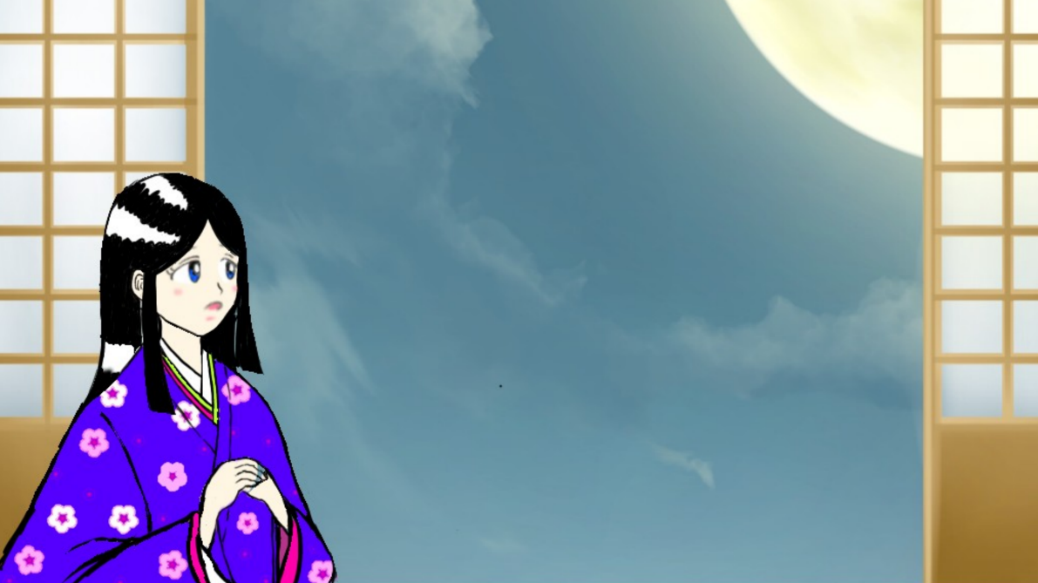
皆さんが平安時代の女性なら、一晩中待ち続けますか？。
Notes:
この時代の恋人たちの過ごし方ですが、夜、男性が女性の家を訪れて、会いに来ていたんですね。でも、女性からしたら来てくれる日もあれば来てくれない日もある。
皆さんが平安時代の女性だったら、来るか来ないか分からない恋人を待ち続けますか？（理由も聞くとよい）

Slide 11
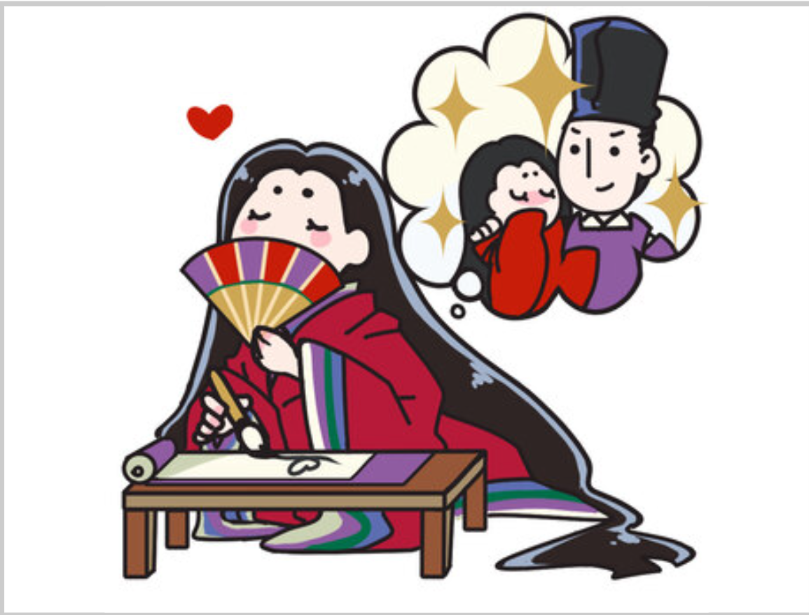
Notes:
この女性も、待つ・待たないの間で心が揺れ動いていたのでしょうね。こんなもどかしさを感じていた時ほど夜明けが来ない。
「寝屋のひま」とは、寝室の入り口のすき間ということですが、なかなか朝日が差し込んでこないその隙間さえ冷たく見えるという歌です。

